Slide 1

Evaluation et valorisation des compétences non formelles, acquises par les jeunes dans un projet de mobilité internationale, au service de l’insertion socio-professionnelle
03/2015-03/2017
Projet AKI
Conférence à mi-parcours – E2, Bordeaux 31/05/2016

Slide 2
Mot d’ouverture
Marc Le Mercier Directeur Direction des sports, de la jeunesse et de la solidarité Conseil Régional Aquitaine Limousin Poitou Charentes
Michel Férillot Président de l’INSUP
Projet AKI
Conférence à mi-parcours – E2, Bordeaux 31/05/2016

Slide 3



Projet AKI
Conférence à mi-parcours – E2, Bordeaux 31/05/2016
3

Slide 4
INSTITUT SUPERIEUR DE FORMATION PERMANENTE (INSUP)
Association Loi 1901, créée en 1978
Léo Lagrange
Valeurs Economie sociale et solidaire
3 pôles métiers (Formation, Accompagnement, Placement, Initiatives et Relations Internationales)
Projet AKI
Conférence à mi-parcours – E2, Bordeaux 31/05/2016

Slide 5
Animation de la Plateforme Aquitaine Cap Mobilité mandatée par le Conseil Régional d’Aquitaine
(2009-2016)
Accompagnement des porteurs de projet aquitains
Objectifs :
Développer la mobilité internationale de leurs publics
Permettre la capitalisation des acquis de la mobilité (compétences professionnelles, linguistiques et transversales)
Projet AKI
Conférence à mi-parcours – E2, Bordeaux 31/05/2016

Slide 6
Présentation des partenaires AKI
&
des partenaires associés
Projet AKI
Conférence à mi-parcours – E2, Bordeaux 31/05/2016

Slide 7
Le projet AKI réunit :
l'Office franco-allemand pour la Jeunesse (OFAJ)/Deutsch-Französisches Jugendwerk (DFJW)
l'Office franco-québécois pour la Jeunesse (OFQJ)
l'Union Wallonne des Entreprises (UWE)
l’Institut Supérieur de Formation Permanente (INSUP - Coordinateur)
Les partenaires associés :
Les Offices jeunesse internationaux du Québec (LOJIQ)
Bureau International Jeunesse (BIJ)
Projet AKI
Conférence à mi-parcours – E2, Bordeaux 31/05/2016

Slide 9
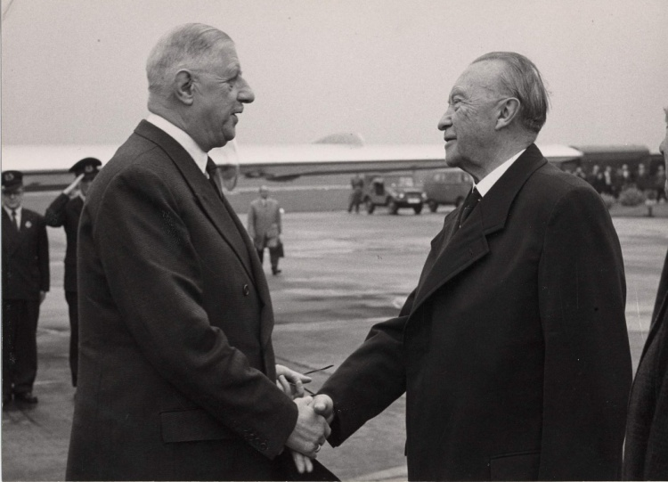
Geschichte des DFJW
Histoire de l’OFAJ
  • 22. Januar 1963: Unterzeichnung des Elysée-Vertrags (deutsch-französischer Freundschaftsvertrag) 22 janvier 1963 : signature du Traité de l’Elysée (traité d’amitié franco-allemand)
  • das „schönste Kind des Elysée-Vertrags” hat zum Ziel die Bande zwischen der Jugend enger zu gestalten und ihr Verständnis füreinander durch Jugendbegeg-nungen zu vertiefen le « plus bel enfant du traité de l’Elysée » a pour but de resserrer les liens qui unissent les jeunes et de renforcer la compréhension mutuelle a travers des rencontres de jeunes
Projet AKI
Conférence à mi-parcours – E2, Bordeaux 31/05/2016
Notes:
5. Juli 1963: DFJW Gründungsabkommen zwischen Adenauer und de Gaulle 5 juillet 1963 : accord sur la création de l’OFAJ entre Charles de Gaulle et Konrad Adenauer

Slide 10
Fakten über das DFJW
Des faits sur l’OFAJ
  • Internationale Organisation für deutsch-französischen Jugendaustausch
  Organisation internationale pour les échanges de jeunes franco-allemands
  • Generalsekretäre: Dr. Markus Ingenalth und Béatrice Angrand
  Secrétaires généraux: Béatrice Angrand et Markus Ingenlath
  • Hauptsitz in Paris, 1 Büro in Berlin und 1 Nebenstelle in Saarbrücken Siège principal à Paris, 1 bureau à Berlin et 1 antenne à Saarebruck
  • 70 Angestellte in binationalen Teams
  70 Employés dans des équipes binationales
  • 5 Referate
  5 Bureaux
  • Kompetenzzentrum, Berater und Schnittstelle zwischen lokalen, regionalen und nationalen Stellen Centre de compétences, conseiller et liaison entre des établissements locaux, régionaux et nationaux
Projet AKI
Conférence à mi-parcours – E2, Bordeaux 31/05/2016

Slide 11
Motivation zur Teilnahme an AKI
Pourquoi l’OFAJ participe à AKI?
  • Bessere Anerkennung von sozialen Kompenzen im Rahmen der berufsorientierten Austauschprogramme des DFJW
  Une meilleure reconnaissance des compétences transversales acquises dans une mobilité professionnelle
  • Entwicklung eines Instruments, das in Deutschland und Frankreich gleichermaßen genutzt wird
  Développer un outil utilisé aussi bien côté français que côté allemand
  • Hauptzielgruppe: Teilnehmer des Programms Praxes
    Rechtlicher Rahmen für freiwillige Praktika (deutsch-französischer Praktikantenstatus) und pädagogisches Begleitprogramm
  Groupe cible principal: participants du programme Praxes (18-30)
    Cadre juridique des stages volontaires (statut franco-allemand du stagiaire) et accompagnement pédagogique
  • Auswertung des Praktikums durch Selbsteinschätzungen und Einschätzungen des Tutors zu Beginn und zum Ende des Praktikums
  Autoévaluation stagiaire couplée à une évaluation tuteur au début et à la fin du stage
Intervenant : Antoine DAELMAN
Projet AKI
Conférence à mi-parcours – E2, Bordeaux 31/05/2016
Notes:
Lancé en 2013 à l’occasion de la célébration du 50ème anniversaire du traité de l’Elysée, le programme PRAXES s’adresse à des jeunes qui souhaitent effectuer un stage volontaire hors cursus scolaire ou universitaire (bacheliers, jeunes entre deux parcours universitaires, demandeurs d’emploi) dans le pays partenaire. Dans le cadre du programme PRAXES, l’OFAJ sécurise le cadre juridique de la mobilité en assurant la fonction de l’organisme de formation. Il établit notamment la convention de stage tripartite avec le stagiaire et l’organisme d’accueil. L’OFAJ opère également un suivi pédagogique des stagiaires par l’intermédiaire d’une autoévaluation couplée à une évaluation du tuteur dans l’organisme d’accueil. Celles-ci sont intégrées à une plateforme de gestion en ligne nommée TCC Praxes à laquelle les stagiaires et tuteurs ont accès.
De manière générale, les compétences techniques, spécifiques ou linguistiques peuvent être formalisées à partir d’un référentiel métier ou du cadre européen de référence des langues (CECRL). La tâche est plus difficile en ce qui concerne les compétences transversales comme par exemple la capacité d’adaptation ou la capacité à s’engager dans un groupe.
Face à ce constat et dans l’optique d’une amélioration de ses outils d’évaluation, l’OFAJ participe à un projet nommé AKI (financé dans le cadre d’un partenariat stratégique Erasmus+ Jeunesse) de mars 2015 à mars 2017. Ce partenariat qui réunit l’Institut Supérieur de Formation Permanente (INSUP – coordinateur du projet), l’Office Franco-Québécois pour la Jeunesse, l’Union Wallonne des Entreprises et l’OFAJ vise la mise à disposition d’une documentation des compétences transversales acquises par les jeunes en mobilité internationale pour faciliter leur insertion sur le marché du travail et dans la société.
Les partenaires AKI, acteurs majeurs de mobilité internationale, ont donc décidé d’élaborer conjointement deux produits intellectuels :
un référentiel européen de compétences transversales
un kit d’évaluation.
Après une phase test sur l’année 2016, l’outil sera progressivement intégré sur la plateforme TCC Praxes dans le but de joindre à l’attestation actuelle de fin de stage un document présentant le niveau d’acquisition des compétences transversales en fin de mobilité.

Slide 12

Projet AKI
Conférence à mi-parcours – E2, Bordeaux 31/05/2016
12

Slide 13
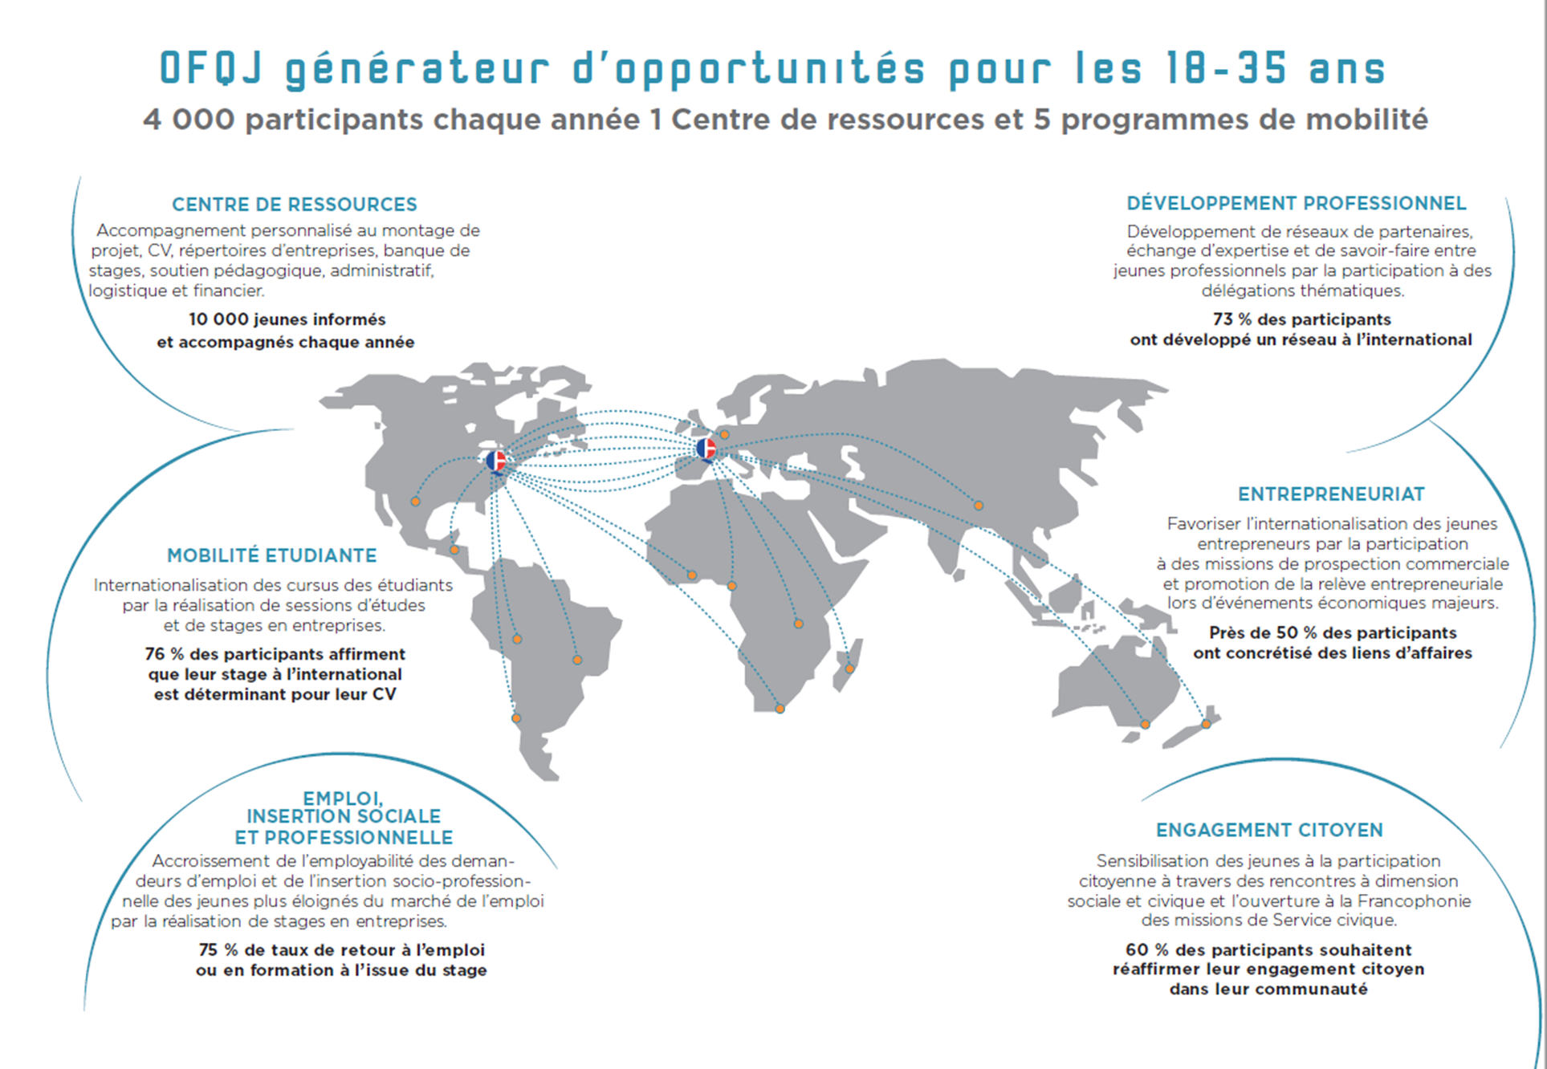
Intervenant : Jonathan THUNIN

Slide 14

Projet AKI
Conférence à mi-parcours – E2, Bordeaux 31/05/2016

Slide 15
Qu’est-ce que l’UWE?
Organisation représentative des entreprises privées implantées en Wallonie
7000 membres
Entreprises de toutes tailles et de tous secteurs
Porte-parole des entreprises dans diverses instances officielles

Slide 16

L’UWE et Eurodyssée
Programme d’échange mis en place par l’Assemblée des Régions
Stages en entreprise de 3 à 7 mois pour les 18-30 ans
UWE chargée d’identifier les entreprises susceptibles d’accueillir des stagiaires provenant des régions participantes

Slide 17

L’UWE partenaire d’
Projet européen financé par Erasmus+
Référentiel de compétences transversales acquises dans le cadre de la mobilité internationale non formelle + kit d’évaluation
Outil de recrutement pour l’employeur
Langage commun jeune - employeur

Slide 18

Les compétences transversales
Evolution du monde du travail → évolution des attentes des employeurs
Place croissante des « soft skills » (><hard skills) par rapport aux diplômes
Motivation, autonomie, « apprendre à apprendre », maîtrise des langues
Intervenante: Lila JORIS

Slide 19
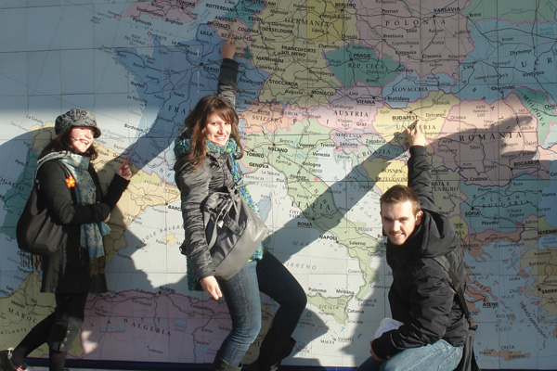






Rencontrer
des personnes ressources au Québec
Echanger avec des jeunes européens
Faire du volontariat dans une association
Apprendre une autre langue
Faire un stage
en entreprise
Mener un projet avec
des jeunes africains
Bureau International Jeunesse
Projet AKI
Conférence à mi-parcours – E2, Bordeaux 31/05/2016

Slide 20
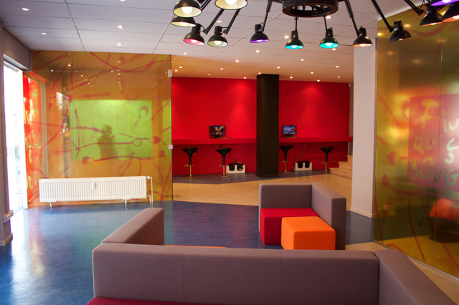
Le Bureau International Jeunesse (BIJ)
Né de la volonté des Ministres de la Jeunesse et des Relations internationales de créer un guichet mobilité unique pour les jeunes de Wallonie et de Bruxelles en dehors du cadre scolaire.
A participé au lancement des programmes européens d’éducation non formelle destinés aux jeunes:
Échanges de jeunes
Service Volontaire Européen
Projet AKI
Conférence à mi-parcours – E2, Bordeaux 31/05/2016

Slide 21








8 programmes de mobilité des jeunes
Public: jeunes qui résident en Wallonie ou à Bruxelles (pas d’exigence de formation ou de diplôme) & relais du secteur de la jeunesse
Autres programmes d’éducation non formelle
Projets individuels ou collectifs au Québec – expérience en milieu professionnel (16-35 ans)
Projets individuels ou collectifs avec des jeunes de pays africains prioritaires (16-30 ans)
Volet Jeunesse:
échanges de jeunes, service volontaire européen, mobilité des travailleurs de jeunesse, partenariats stratégiques, séminaires de jeunes (13-30 ans)
Volontariat citoyen ou créatif dans une autre communauté belge
(16-25 ans)
Immersion linguistique ou professionnelle à l’étranger
(18-35 ans)
Mobilité des jeunes artistes
(20-25 ans)
Mobilité des jeunes porteur d’un projet entrepreneurial
(20-25 ans)
Stage en entreprise en Europe
(18-30 ans)
Intervenant : Alexandre GOFFLOT
Projet AKI
Conférence à mi-parcours – E2, Bordeaux 31/05/2016

Slide 22





Projet AKI
Conférence à mi-parcours – E2, Bordeaux 31/05/2016

Slide 23
LOJIQ : un guichet de mobilité internationale jeunesse au Québec
Ministère des Relations internationales et de la Francophonie
Politique internationale du Québec
Politique québécoise de la jeunesse
Stratégie d’action jeunesse
Projet AKI
Conférence à mi-parcours – E2, Bordeaux 31/05/2016

Slide 24
4 000 jeunes Québécois réalisent un projet à l’étranger
2 600 jeunes sont accueillis au Québec
Cinq programmes
Types de projets
Durée des séjours
Deux façons de participer aux programmes de LOJIQ
Intervenante : Geneviève LAMBERT
Projet AKI
Conférence à mi-parcours – E2, Bordeaux 31/05/2016

Slide 25
Présentation du projet AKI
Projet AKI
Conférence à mi-parcours – E2, Bordeaux 31/05/2016

Slide 26
1. Contexte
Projet AKI
Conférence à mi-parcours – E2, Bordeaux 31/05/2016

Slide 27
L’expérience de mobilité internationale, hors cursus scolaire ou universitaire, est bénéfique pour le participant (confiance renforcée, ouverture aux autres, capacité d’adaptation etc…)
Une expérience de la citoyenneté, du vivre ensemble
Développement de compétences transversales
Des compétences difficiles à formaliser ≠ compétences techniques et linguistiques (appui sur référentiel métier et CECRL)
Projet AKI
Conférence à mi-parcours – E2, Bordeaux 31/05/2016

Slide 28
Un constat partagé par les partenaires AKI
D’où la volonté d’inscrire le projet AKI dans une démarche d’identification et de valorisation des compétences transversales.
Projet AKI
Conférence à mi-parcours – E2, Bordeaux 31/05/2016

Slide 29


Les travaux ont conduit à la réalisation :
d’un référentiel de 5 compétences transversales développées en mobilité internationale
d’un kit d’évaluation
Projet AKI
Conférence à mi-parcours – E2, Bordeaux 31/05/2016

Slide 30

Ouverture d’esprit
Confiance en soi
Adaptation au
changement
Sens
des
responsabilités
Sens des relations
interpersonnelles
Projet AKI
Conférence à mi-parcours – E2, Bordeaux 31/05/2016

Slide 31
Des compétences transversales importantes pour relever les défis auxquels se trouvent aujourd’hui confrontés les jeunes :
Accès à l’emploi,
Intégration dans une société métissée,
Contexte de mondialisation
Projet AKI
Conférence à mi-parcours – E2, Bordeaux 31/05/2016

Slide 32
2. Objectifs
Projet AKI
Conférence à mi-parcours – E2, Bordeaux 31/05/2016

Slide 33
Aider les jeunes à identifier, s’approprier et valoriser les compétences transversales qu’ils développent lors des projets de mobilité
Proposer un vocabulaire commun entre l’Education non formelle, le monde du travail et la société civile
Faire correspondre les compétences développées en mobilité avec les compétences transversales attendues
-> par la société (citoyenneté participative)
    -> et le milieu du travail
  pour une meilleure intégration
  des jeunes dans la société et l’emploi
Projet AKI
Conférence à mi-parcours – E2, Bordeaux 31/05/2016

Slide 34
3. Méthodologie
ECRITURE COMBINÉE DU RÉFÉRENTIEL ET DU KIT D’ÉVALUATION
Projet AKI
Conférence à mi-parcours – E2, Bordeaux 31/05/2016

Slide 35
Etat de l’Art / travaux d’analyse et de recherche
Analyse des pratiques d’évaluation de chaque partenaire AKI
Définition d’une première liste de compétences
Test auprès d’un échantillon de jeunes et entreprises
Apports d’experts Jeunesse et du monde du travail.
Projet AKI
Conférence à mi-parcours – E2, Bordeaux 31/05/2016

Slide 36
Ewan Oiry, professeur (domaine gestion des compétences) et Sylvie Guerrero professeure (domaine gestion des carrières) de l’Université du Québec à Montréal (UQAM)
Hervé Dignard, chargé de projet aux politiques en éducation des adultes de l’Institut de Coopération pour l’Education des Adultes (ICEA)
Rita Bergstein, coordinateur projet Salto Youth Cooperation and Training
Louis-Philippe Lizotte, chargé de projet à l’Institut du Nouveau Monde
Miguel Angel Garcia Lopez, expert Programmes Jeunesse au niveau européen
Esther Gelabert, évaluatrice de projets européens
Membres de l’Union Wallonne des Entreprises
Entreprises françaises, allemandes, belges et québécoises
Projet AKI
Conférence à mi-parcours – E2, Bordeaux 31/05/2016

Slide 37
f. Sélection des 5 compétences AKI
g. Travail collaboratif d’écriture du référentiel et du kit
Définition de chaque compétence transversale en utilisant les mots clés recueillis auprès des jeunes et des entreprises
Rédaction pour chaque compétence transversale d’un court texte expliquant son développement dans une expérience de mobilité et son utilité dans le milieu du travail et la société (passerelles)
1 compétence, 3 capacités, 4 descripteurs : une grille référence
Rédaction d’un kit d’évaluation (questionnaires et document de valorisation à destination du participant)
Projet AKI
Conférence à mi-parcours – E2, Bordeaux 31/05/2016

Slide 38
Descripteur 1
Capacités
Descripteur 2
Descripteur 3
Descripteur 4
Compétences
Capacités
Capacités
Projet AKI
Conférence à mi-parcours – E2, Bordeaux 31/05/2016

Slide 39
4. Le référentiel AKI
« Les hommes construisent trop de murs et pas assez de ponts.«
Isaac Newton
Projet AKI
Conférence à mi-parcours – E2, Bordeaux 31/05/2016

Slide 40
Destinataires :
jeunes participants d’un programme de mobilité, tuteurs des organismes d’accueil (cercle 1)
employeurs, accompagnateurs des organismes jeunesse et toute personne ou structure susceptible de s’approprier cet outil (cercle 2)
Son architecture :
une fiche par compétence
Un glossaire
Projet AKI
Conférence à mi-parcours – E2, Bordeaux 31/05/2016

Slide 41
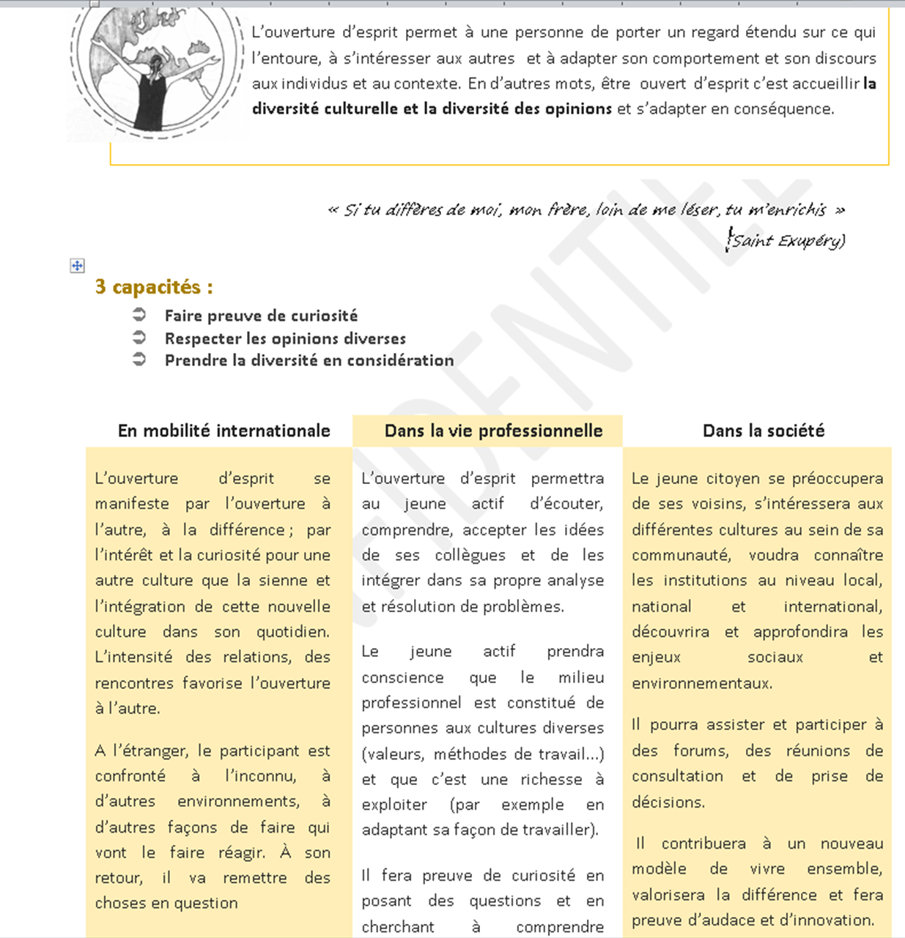

Slide 42
Exemple
Ouverture d’esprit
Définition :
L’ouverture d’esprit permet à une personne de porter un regard étendu sur ce qui l’entoure, à s’intéresser aux autres et à adapter son comportement et son discours aux individus et au contexte. En d’autres mots, être ouvert d’esprit c’est accueillir la diversité culturelle et la diversité des opinions et s’adapter en conséquence.
« Si tu diffères de moi, mon frère, loin de me léser, tu m’enrichis »
(Saint Exupéry)
Projet AKI
Conférence à mi-parcours – E2, Bordeaux 31/05/2016

Slide 43
En mobilité internationale
L’ouverture d’esprit se manifeste par l’ouverture à l’autre, à la différence; par l’intérêt et la curiosité pour une autre culture que la sienne et l’intégration de cette nouvelle culture dans son quotidien. L’intensité des relations, des rencontres favorise l’ouverture à l’autre.
A l’étranger, le participant est confronté à l’inconnu, à d’autres environnements, à d’autres façons de faire qui vont le faire réagir. À son retour, il va remettre des choses en question.
Projet AKI
Conférence à mi-parcours – E2, Bordeaux 31/05/2016

Slide 44
Dans la vie professionnelle
L’ouverture d’esprit permettra au jeune actif d’écouter, comprendre, accepter les idées de ses collègues et de les intégrer dans sa propre analyse et résolution de problèmes.
Le jeune actif prendra conscience que le milieu professionnel est constitué de personnes aux cultures diverses (valeurs, méthodes de travail…) et que c’est une richesse à exploiter (par exemple en adaptant sa façon de travailler).
Il fera preuve de curiosité en posant des questions et en cherchant à comprendre comment la diversité pourra enrichir son travail.
Projet AKI
Conférence à mi-parcours – E2, Bordeaux 31/05/2016

Slide 45
Dans la société
Le jeune citoyen se préoccupera de ses voisins, s’intéressera aux différentes cultures au sein de sa communauté.
Il pourra assister et participer à des forums, des réunions de consultation et de prise de décisions.
Il contribuera à un nouveau modèle de vivre ensemble, valorisera la différence et fera preuve d’audace et d’innovation.
Projet AKI
Conférence à mi-parcours – E2, Bordeaux 31/05/2016

Slide 46
5. Le kit d’évaluation AKI
Projet AKI
Conférence à mi-parcours – E2, Bordeaux 31/05/2016

Slide 47
une grille-référence de descripteurs
des questionnaires destinés aux participants des programmes de mobilité (démarche d’autoévaluation) et à leurs tuteurs (démarche d’évaluation)
un document de valorisation des acquis de la mobilité
Une procédure d’évaluation positive : elle doit permettre aux jeunes participants d’identifier, de s’approprier et de valoriser les compétences transversales développées en mobilité internationale.
Projet AKI
Conférence à mi-parcours – E2, Bordeaux 31/05/2016

Slide 48
6. Les résultats escomptés du projet AKI
Projet AKI
Conférence à mi-parcours – E2, Bordeaux 31/05/2016

Slide 49
Une définition précise de 5 compétences transversales développées en mobilité internationale et une compréhension étendue de l’expérience internationale
Une meilleure visibilité des acquis de la mobilité par le milieu du travail (entreprises, ONG, associations…)
Le partage d’outils communs d’évaluation et de valorisation des acquis de la mobilité.
Projet AKI
Conférence à mi-parcours – E2, Bordeaux 31/05/2016

Slide 50
L’appropriation des outils AKI par les jeunes participants d’un programme de mobilité, les structures d’envoi et les tuteurs des structures d’accueil
Une appropriation élargie des outils AKI par des opérateurs Jeunesse, des ONG, des entreprises (services des ressources humaines/recrutement)
Faire le pont entre les compétences développées en mobilité et celles attendues par le monde du travail et la société
Projet AKI
Conférence à mi-parcours – E2, Bordeaux 31/05/2016

Slide 51
« Un grand merci pour votre écoute »
L’Equipe projet AKI
05.56.15.12.45  alarramendy@insup.org
Projet AKI
Conférence à mi-parcours – E2, Bordeaux 31/05/2016

